Slide 1


Đề xuất và lựa chọn giải pháp
1.Em hãy vẽ và mô tả các bộ phận của cây (Hình dạng, kích thước, màu sắc,…) rồi đề xuất vật liệu phù hợp để chế tạo.
2. Em hãy trình bày bản vẽ của mình trước nhóm, sau đó thảo luận để cả nhóm thống nhất chọn bản vẽ được yêu thích nhất từ kiểu dáng đến vật liệu để chế tạo.

Slide 2
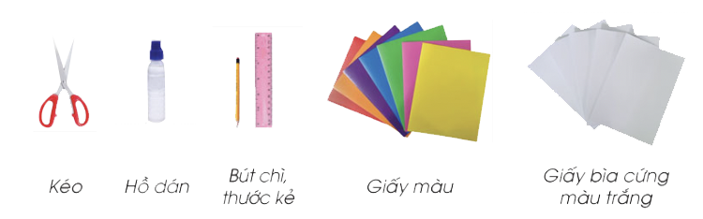
Chuẩn bị

Slide 3


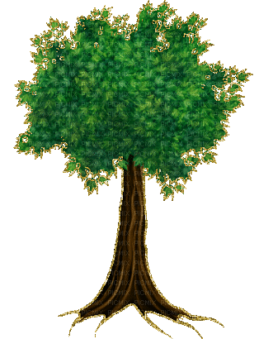
IV. CHẾ TẠO, THỬ NGHIỆM
và ĐIỀU CHỈNH

Slide 4
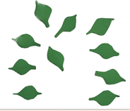
b. Gợi ý sản phẩm
BƯỚC 1
Cắt giấy màu xanh lá cây thành nhiều lá cây có hình dạng tương tự nhau nhưng có kích thước khác nhau.

Slide 5

BƯỚC 2
Cắt giấy màu nâu làm thân cây.

Slide 6

BƯỚC 3
Cắt giấy màu nâu nhạt làm bộ rễ cho cây.

Slide 7

BƯỚC 4: Hoàn thiện sản phẩm
Dán các bộ phận rễ, thân và lá thành một mô hình cây hoàn chỉnh trên nền giấy bìa cứng màu trắng.

Slide 8
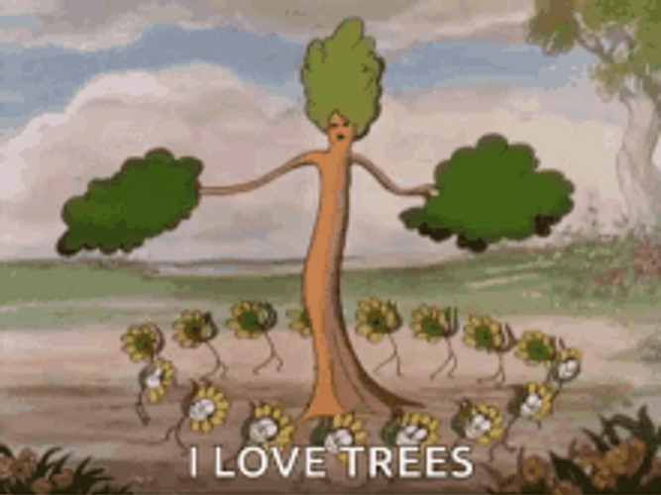
c. Thử nghiệm và điều chỉnh sản phẩm
Em hãy kiểm tra việc dán các bộ phận của cây đã phù hợp chưa.

Slide 9

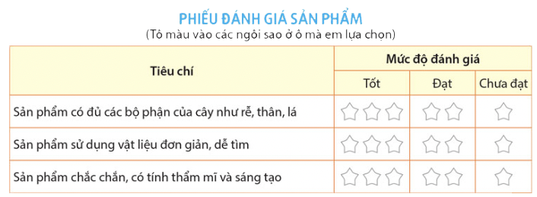
V. CHIA SẺ, THẢO LUẬN

